Slide 1
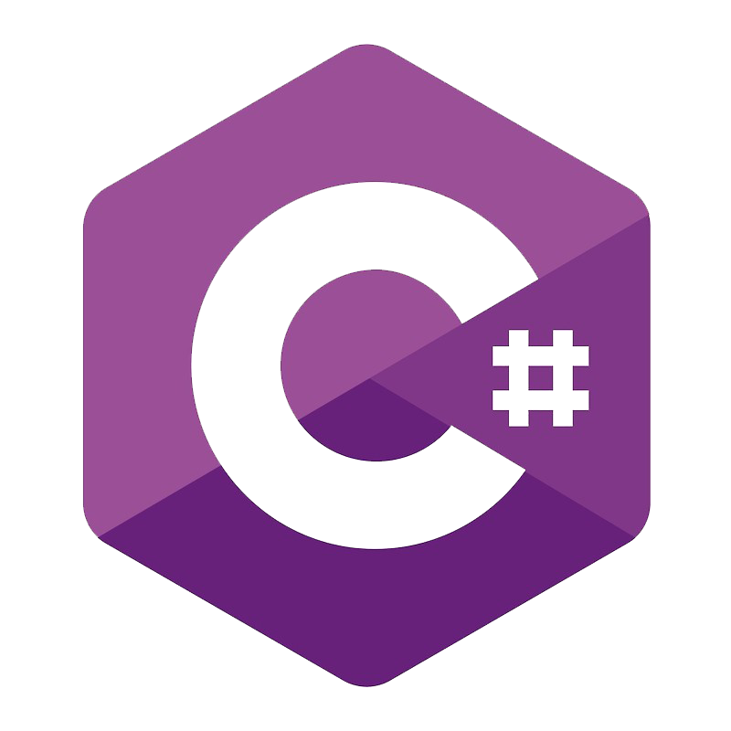
Elvis Ribeiro Leonardo Pimentel Thiago Lopes
Estruturas de Dados I

Slide 2
Sobre C#
Criada pela Microsoft como parte do framework .NET.
Linguagem de programação multiparadigma de tipagem forte;
Principal linguagem da plataforma .NET;

Slide 3



Origem do nome “C#”
C ++
C++++
++
C
++
+
Sharp
+
C
+
+

Slide 4
Sobre o framework .NET
Criado pela Microsoft
Gratuito
Multiplataforma
Open source

Slide 5

Anders Hejlsberg
Designer de C#, Delphi e Turbo Pascal;
Trabalhou na Borland de 1989 até 1996, desenvolveu o Turbo Pascal e Delphi nesse tempo;
Migrou para a Microsoft em 1996. Atualmente atua como Technical Fellow.

Slide 6
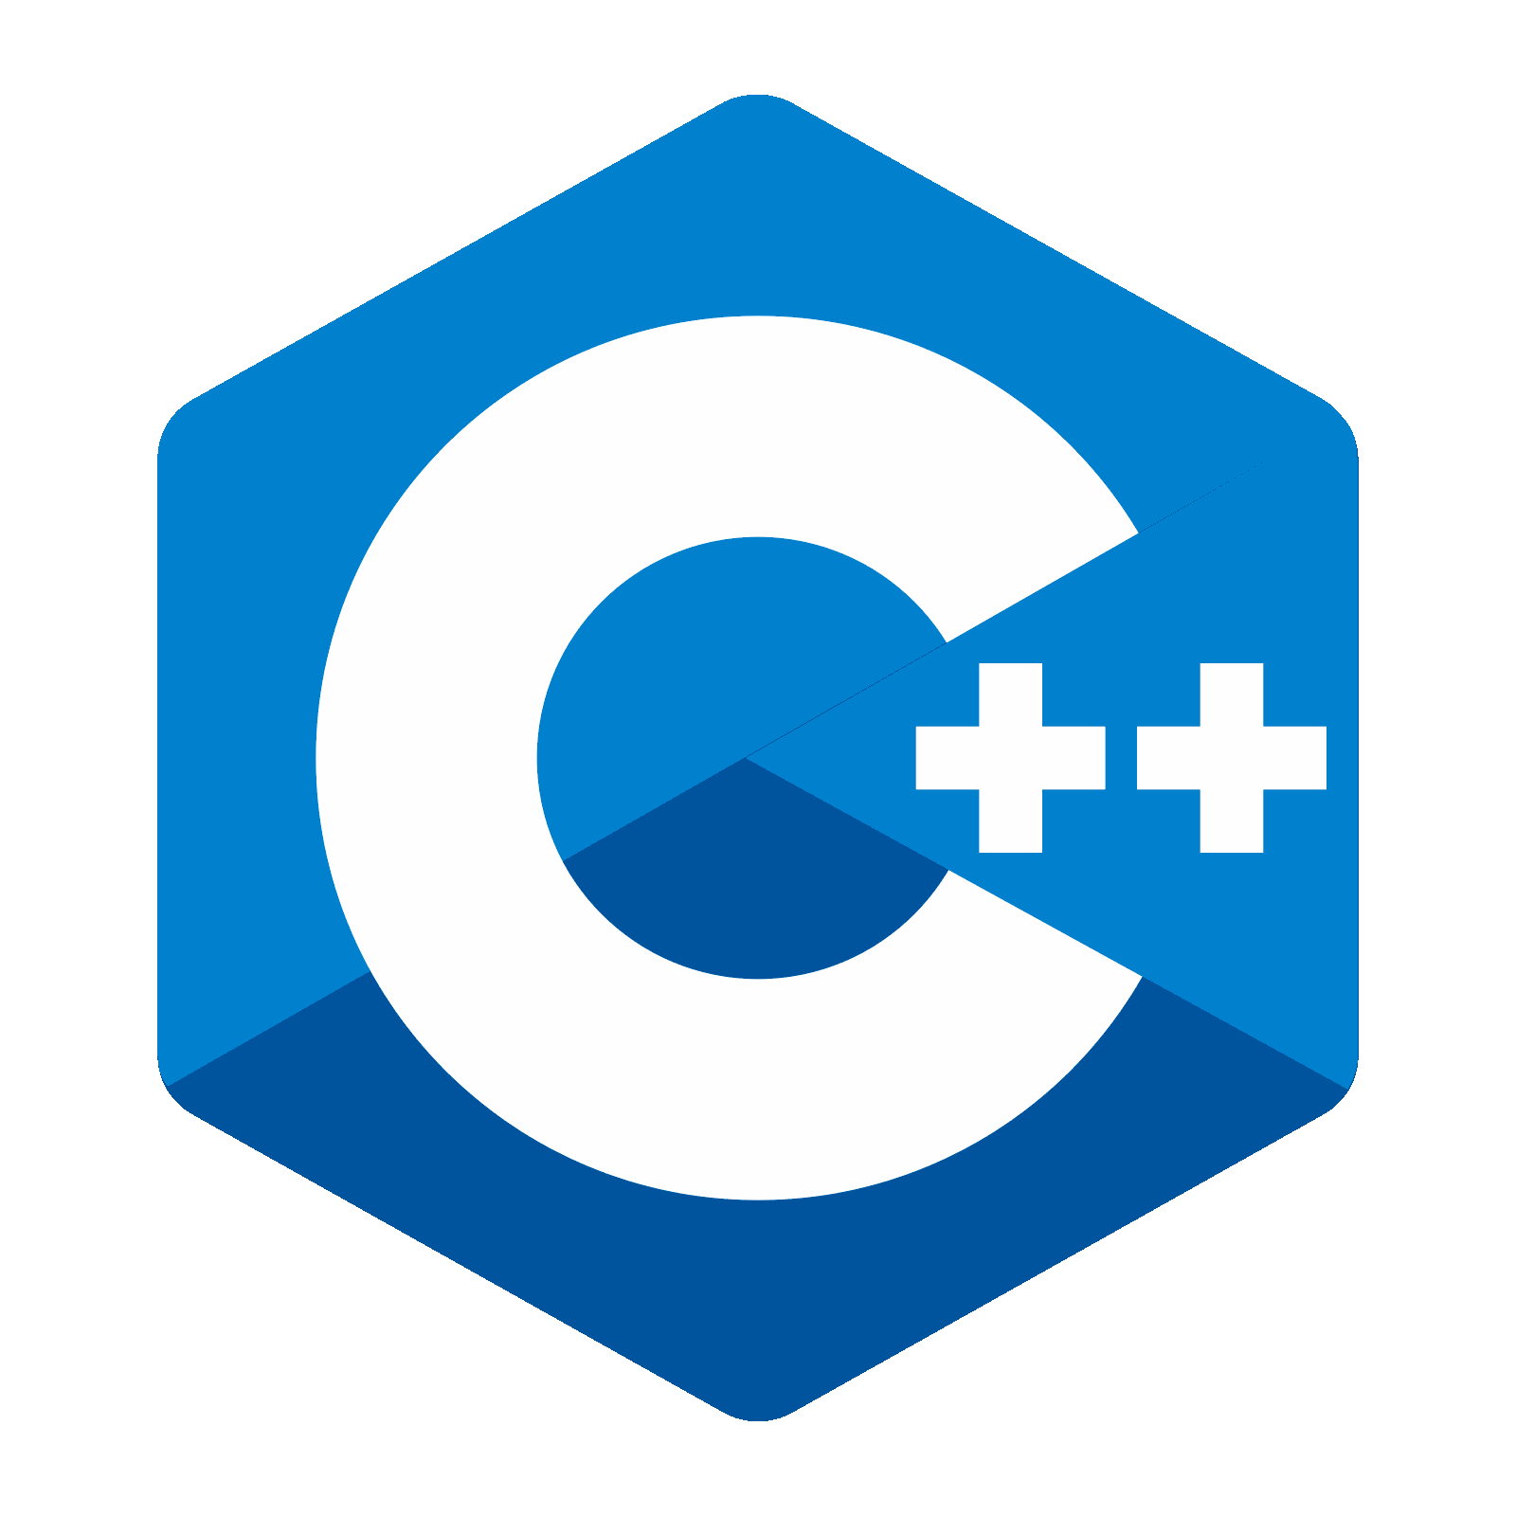

Um por todos e todos por um

Slide 7
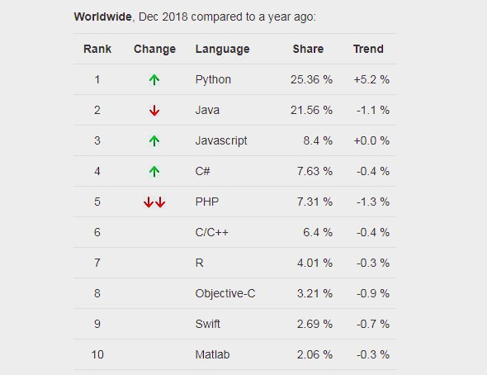
Popularidade:

Slide 8

IDE:
Microsoft Visual Studio (MVS)

Slide 9
Primeira aplicação em C#
Como criar um projeto Console Application;
Como criar um instalador para a aplicação.

Slide 10
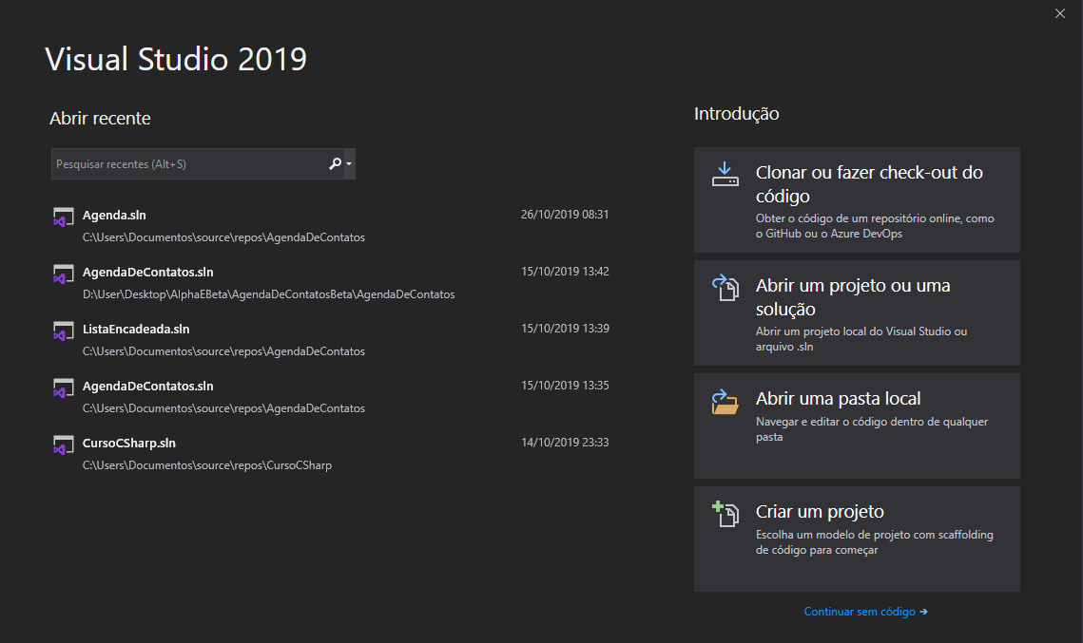

Slide 11
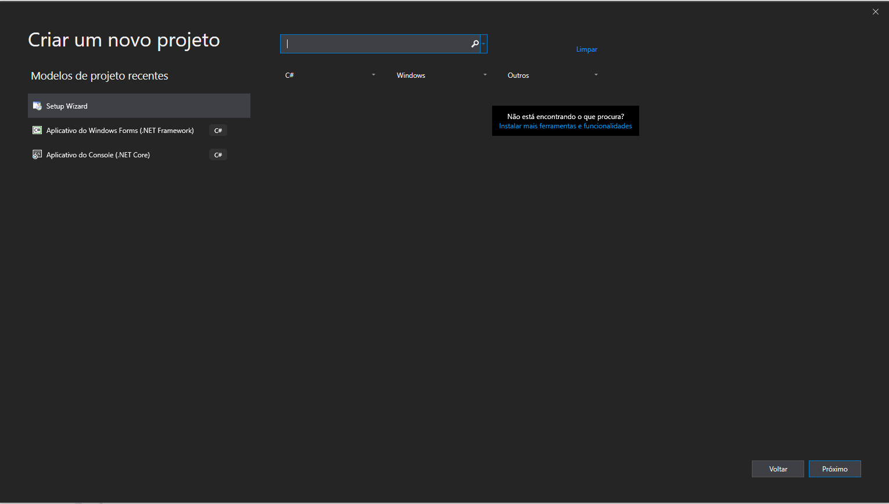
Modelos que usei recentemente.
Neste pequeno guia usaremos os modelos
“Aplicativo do Console” e “Setup Wizard”.

Slide 12
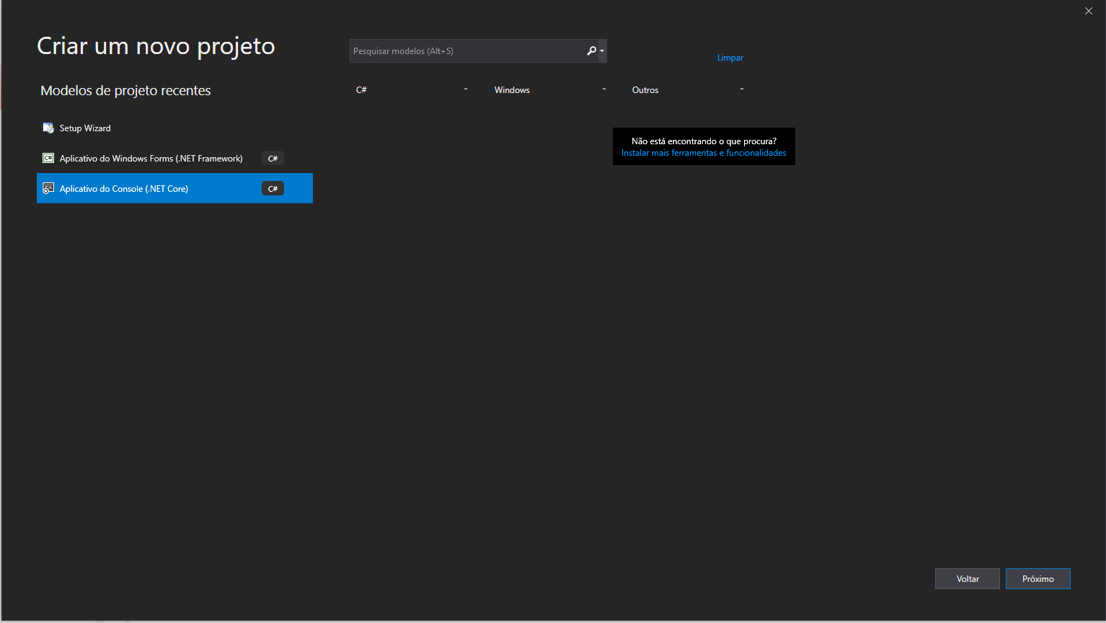
Vamos começar criando o Aplicativo do Console.
Selecione “Aplicativo do Console” e depois clique em “Próximo” para continuar.

Slide 13
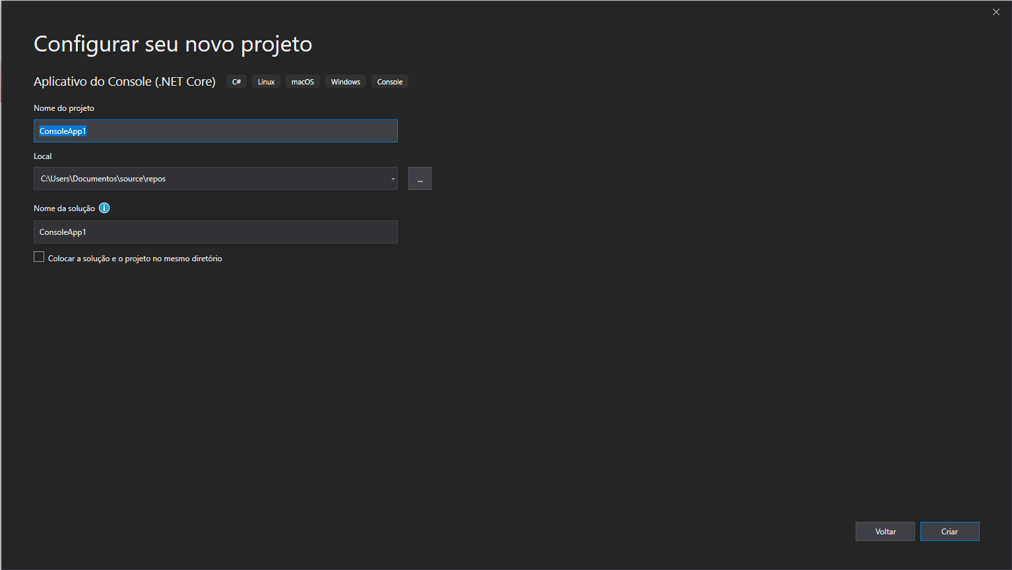
O Projeto e a Solução, por padrão, tem o mesmo nome. Dê o nome de sua preferência e clique em “Criar”.
Local onde o projeto ficará.
Usarei o padrão.

Slide 14
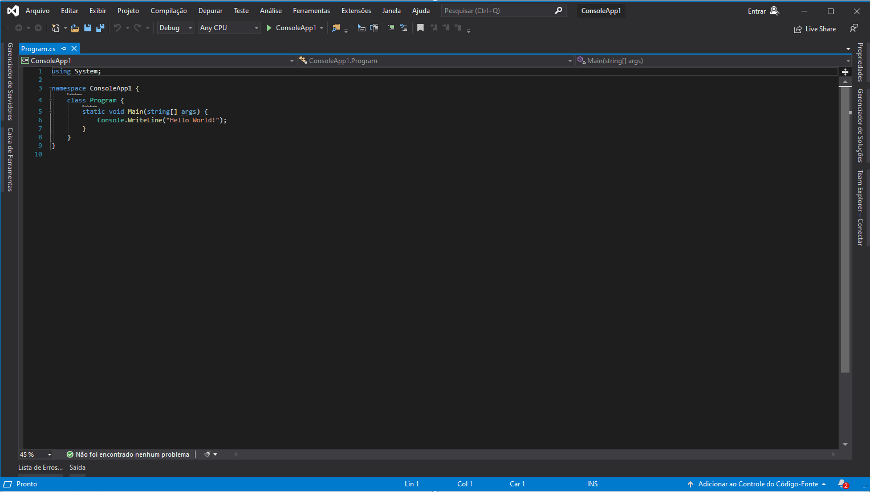
1
O projeto já é criado com este trecho de código.

Slide 15
1
O código é bem simples. Só escreve “Hello World!” no console, como veremos adiante.

Slide 16
1
No canto direito ficam duas grandes funcionalidades do MVS, Gerenciador de Soluções e Propriedades.

Slide 17
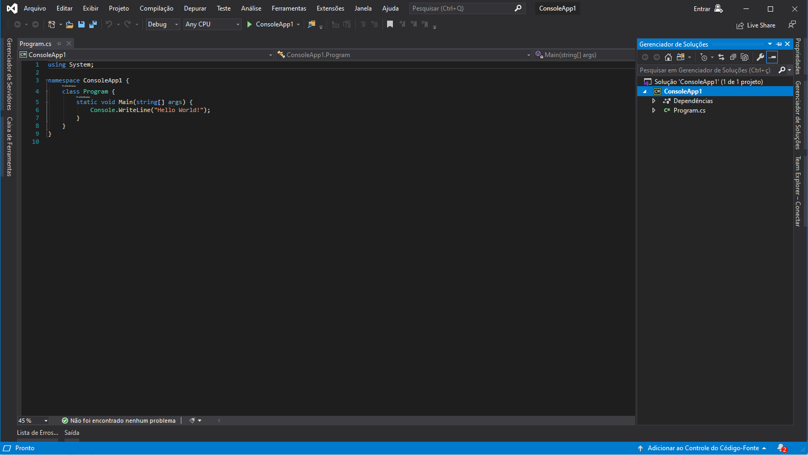
Antes de compilar o programa vamos até a pasta onde o executável ficará armazenado.

Slide 18
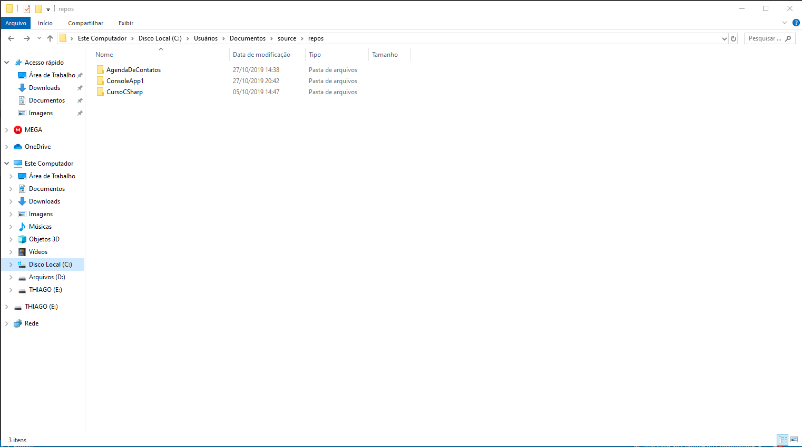

Slide 19
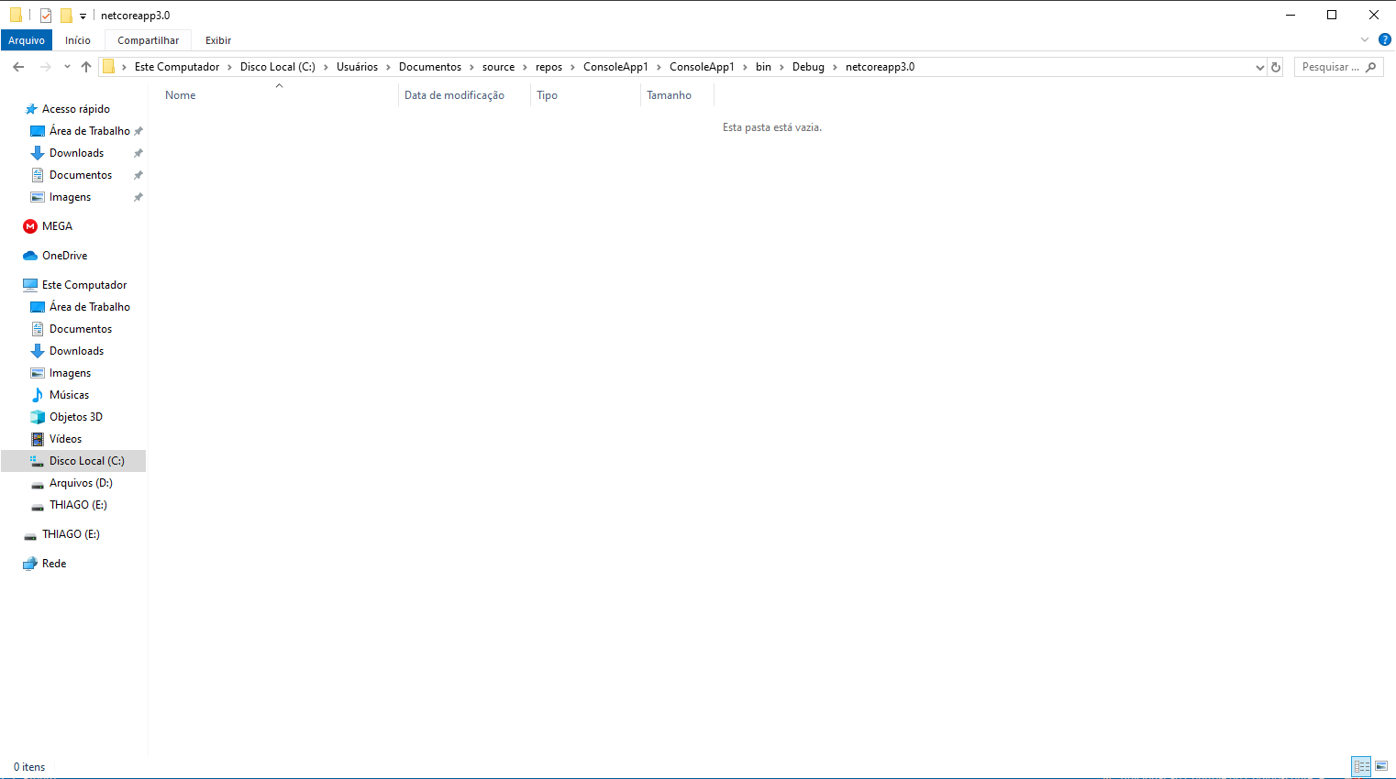
Basta seguir o caminho acima para chegar na pasta “netcoreapp3.0”.
A pasta está vazia porque a aplicação ainda não foi compilada.

Slide 20
Vamos compilar o programa agora através do atalho Ctrl + F5.

Slide 21
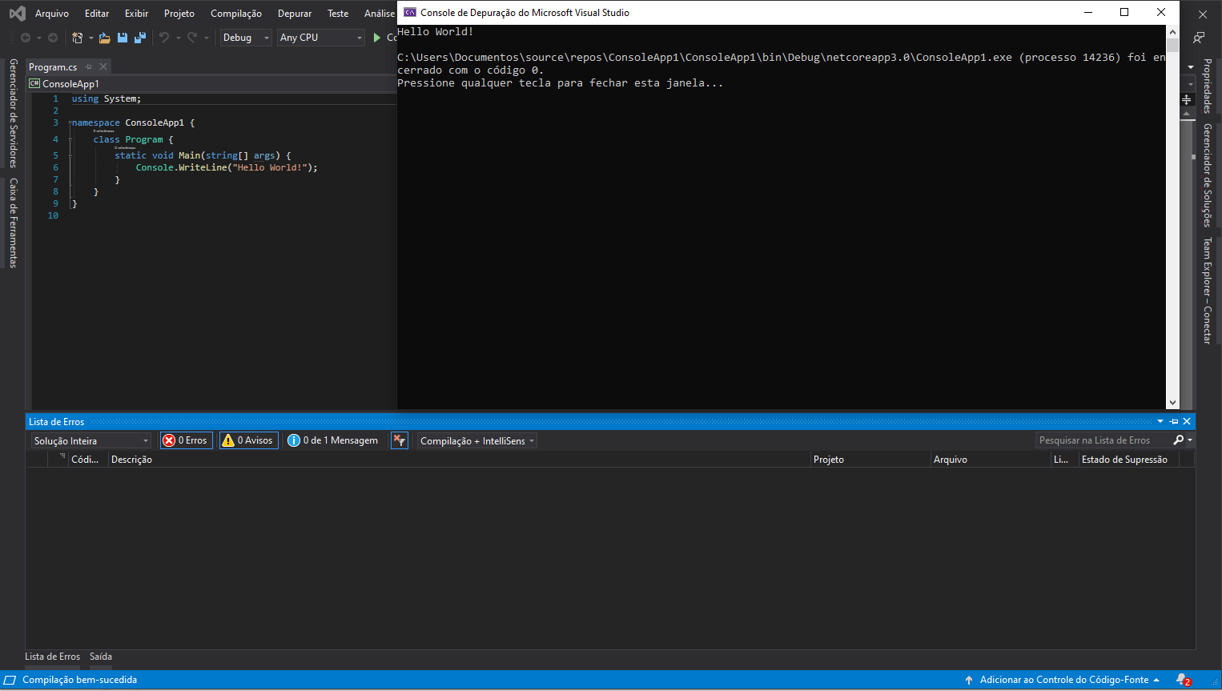
Aqui fica a lista de erros. Não é necessário recompilar o programa para que erros apareçam

Slide 22
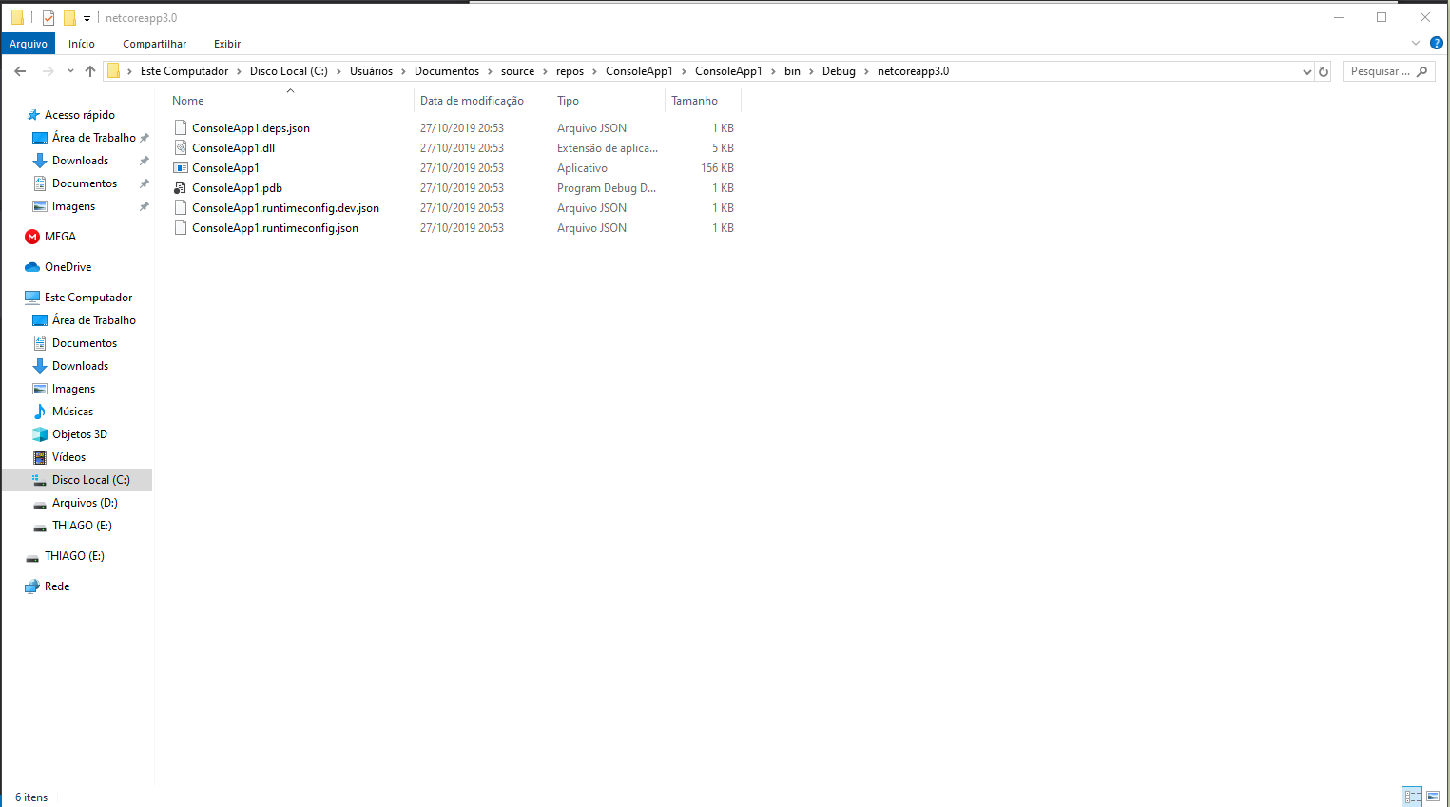
Agora que o programa já foi compilado o executável e os demais arquivos foram inseridos na pasta automaticamente.

Slide 23
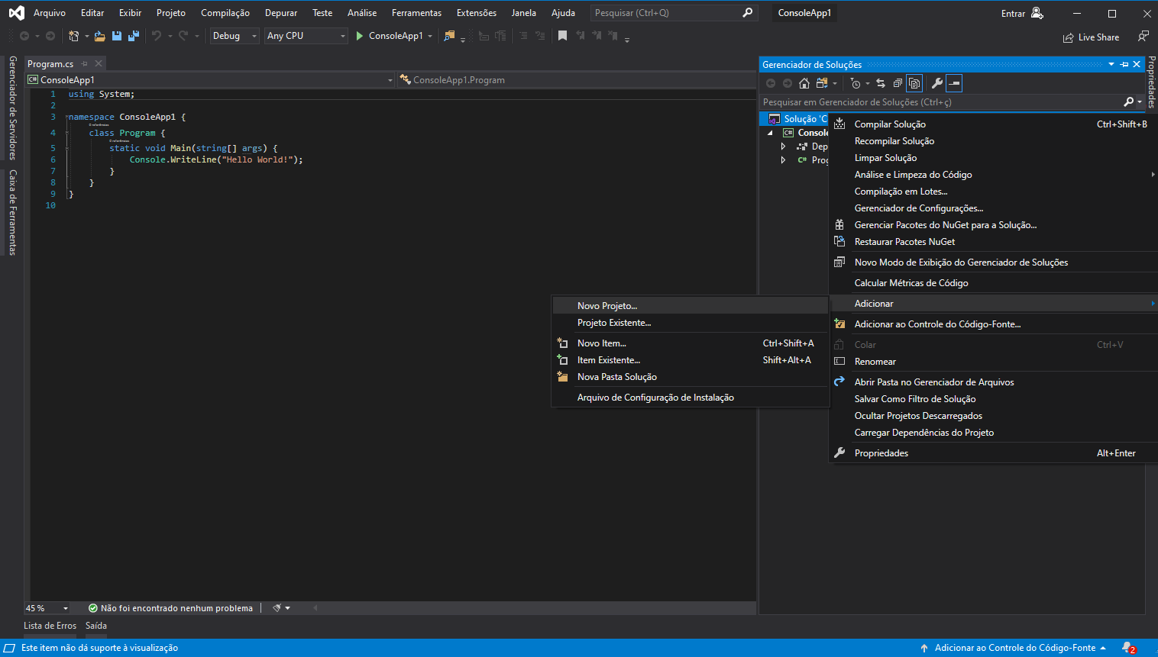
O Aplicativo do Console que usaremos de exemplo já está pronto. Agora vamos criar o seu instalador.

Slide 24
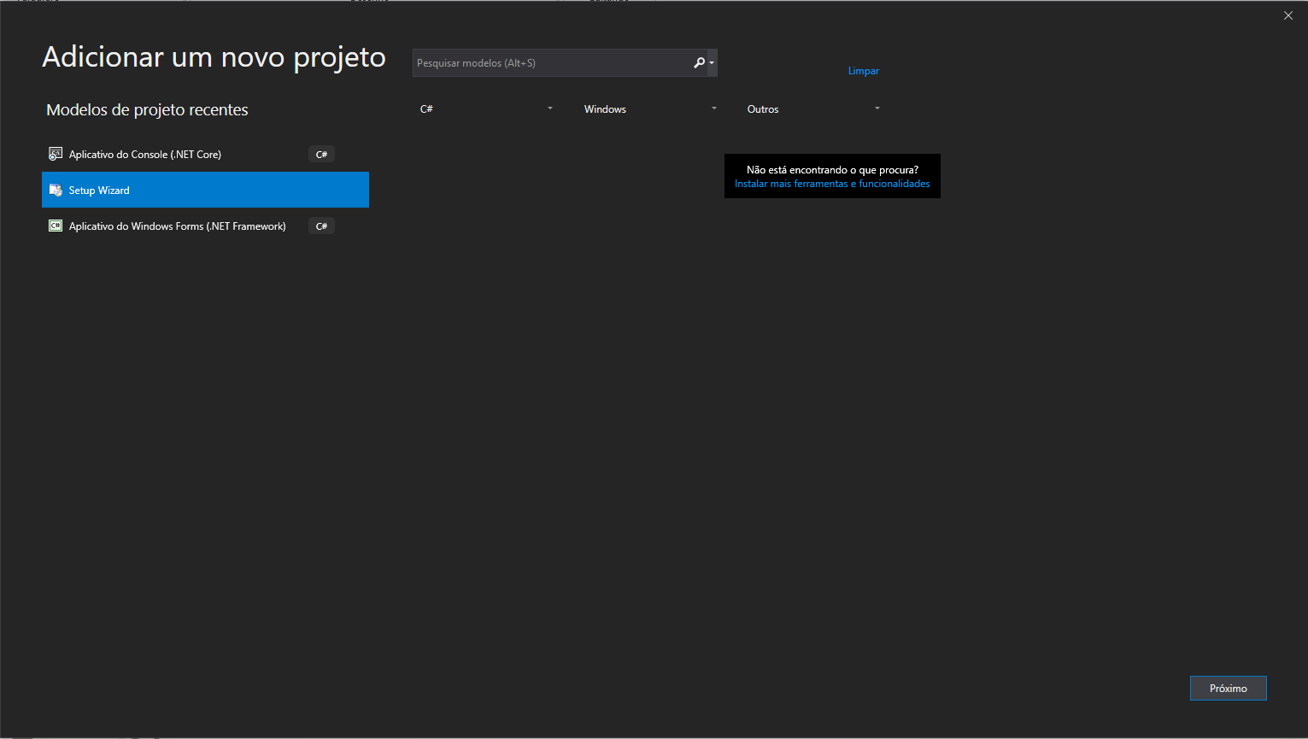
Selecionamos o modelo “Setup Wizard” e depois clicamos em “Próximo”.

Slide 25
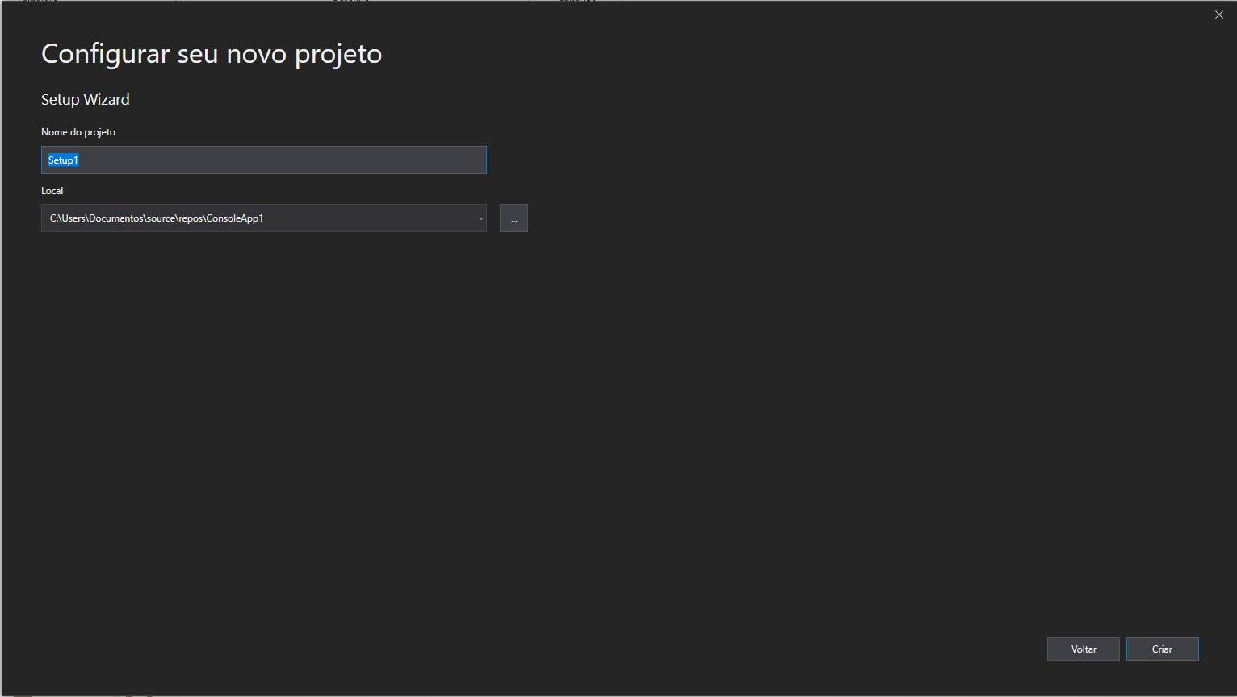
Fique a vontade para alterar o nome do projeto e o local da pasta de Setup.
Depois de configurar clique em “Criar”.

Slide 26
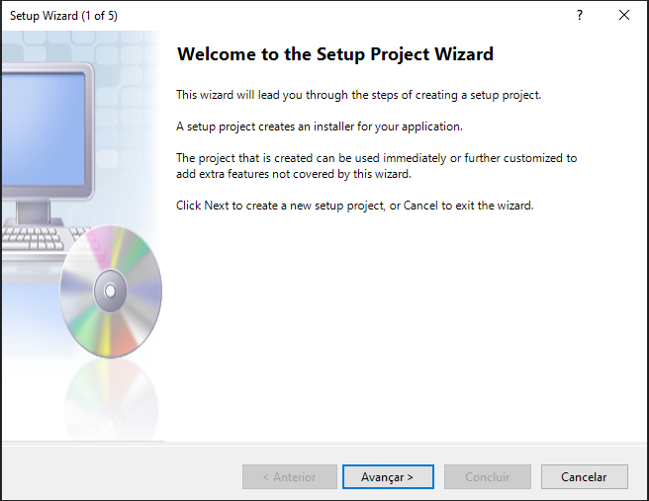
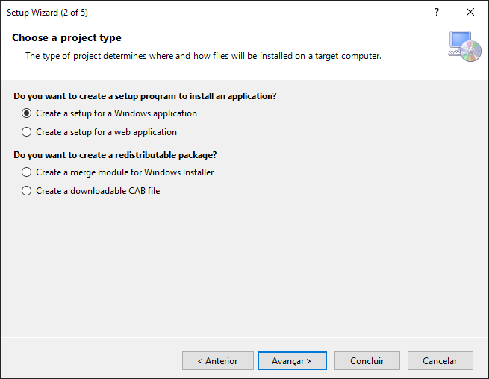
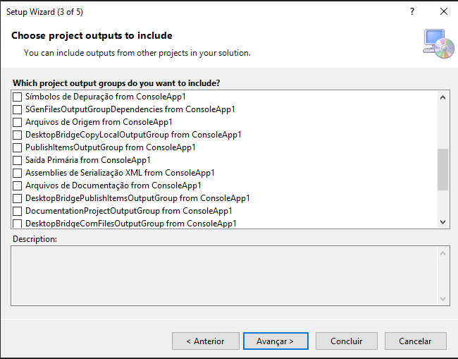
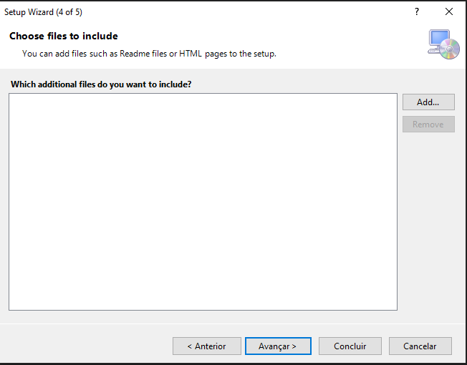

Slide 27
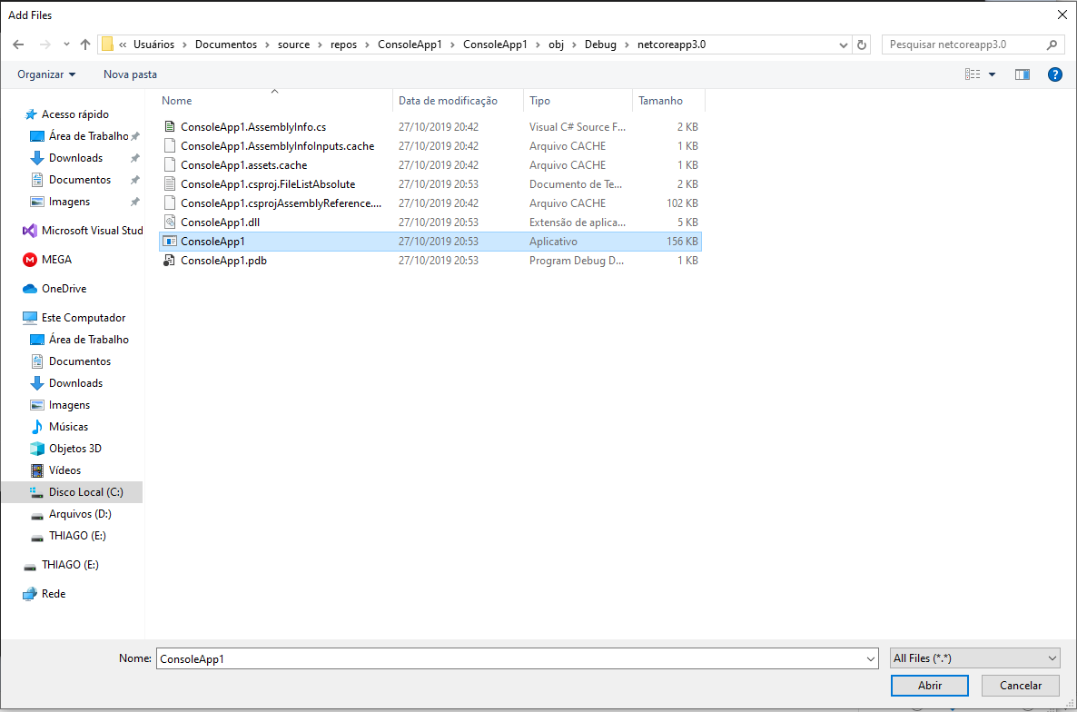

Slide 28
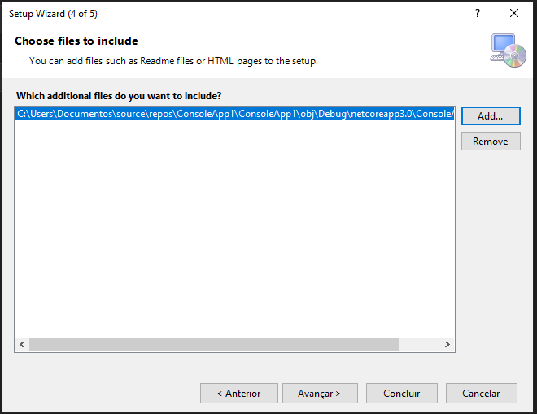

Slide 29
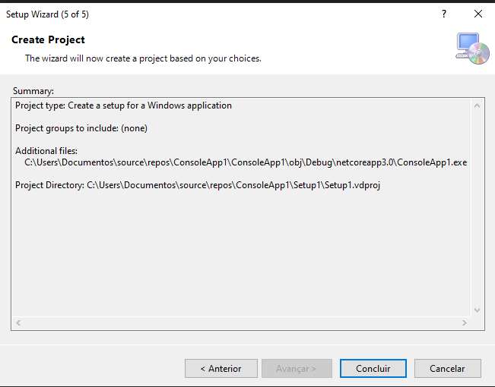

Slide 30
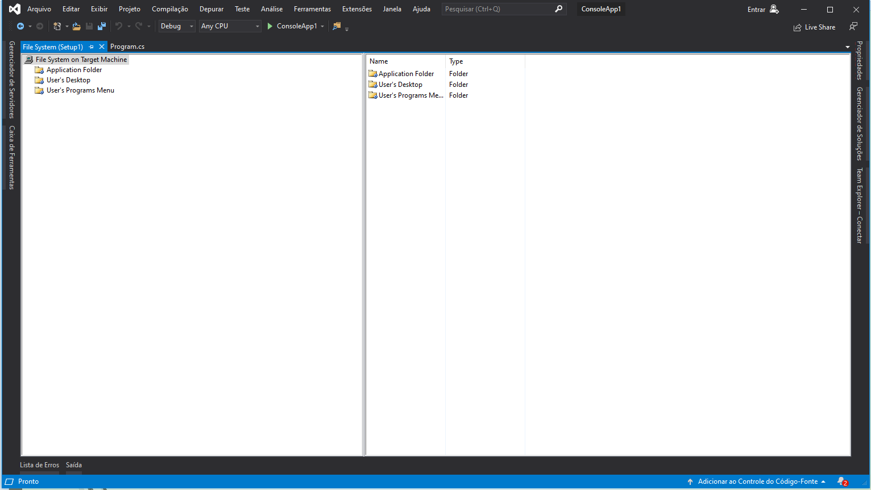

Slide 31
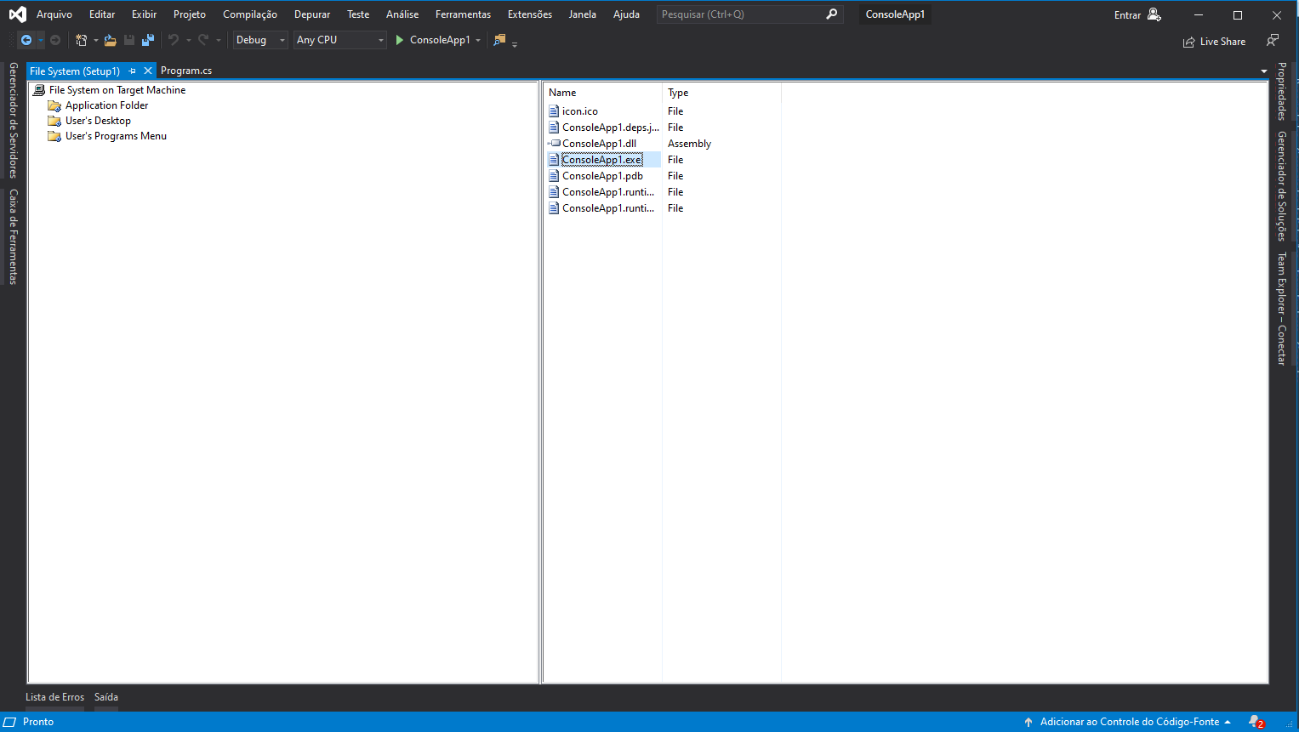

Slide 32
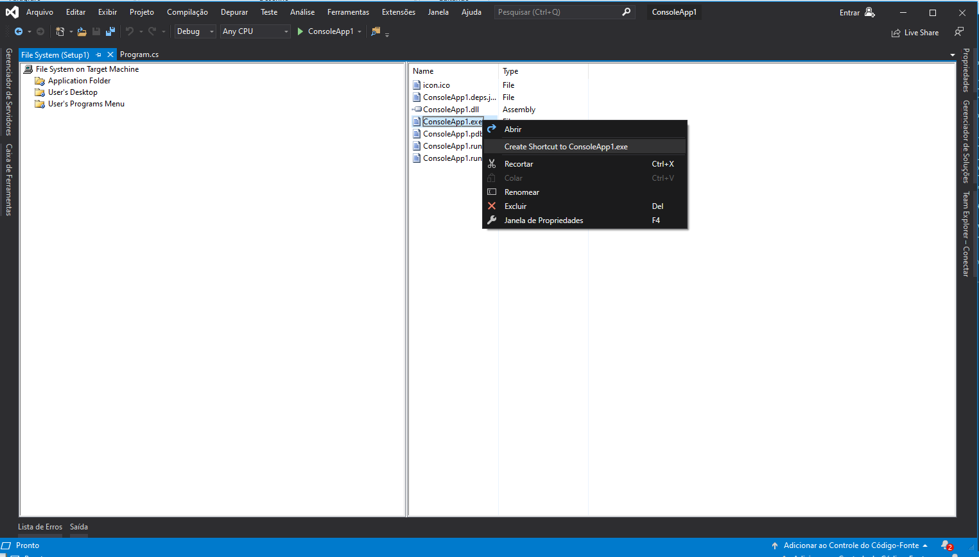

Slide 33
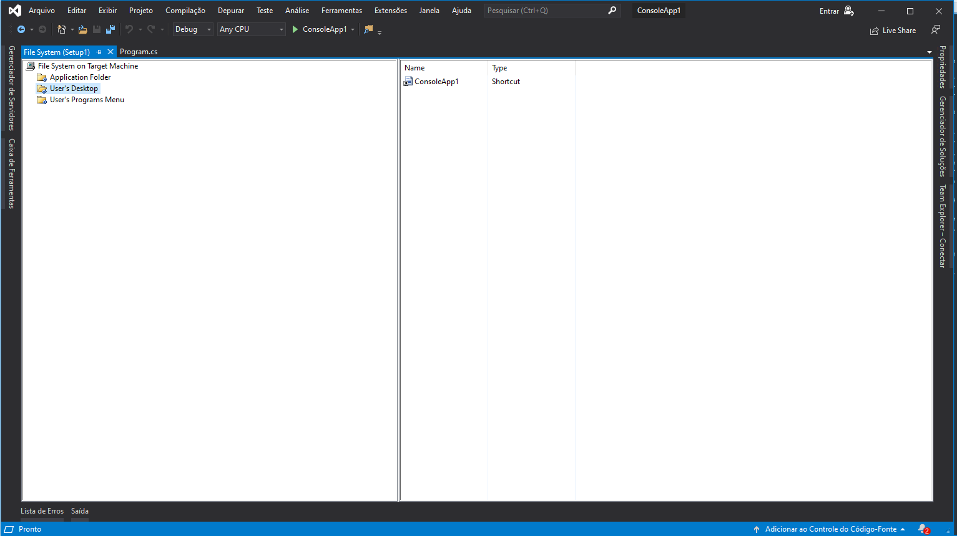
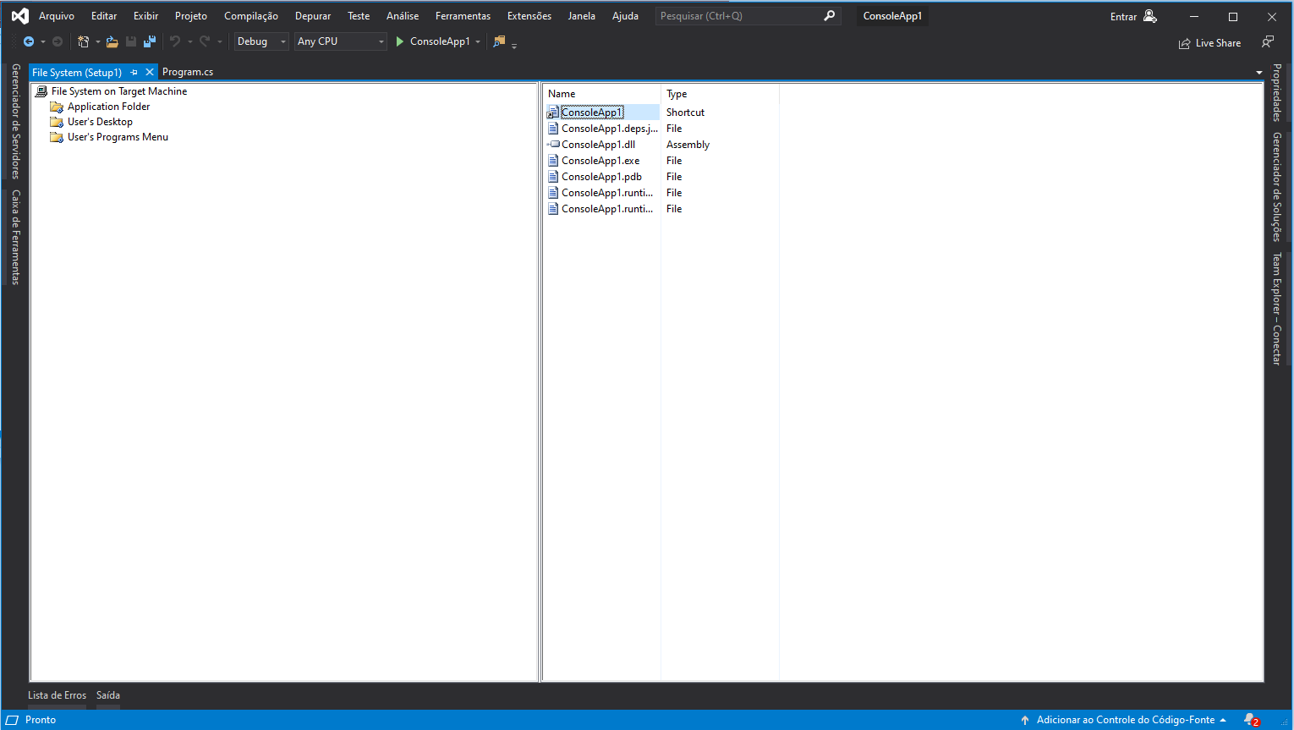

Slide 34
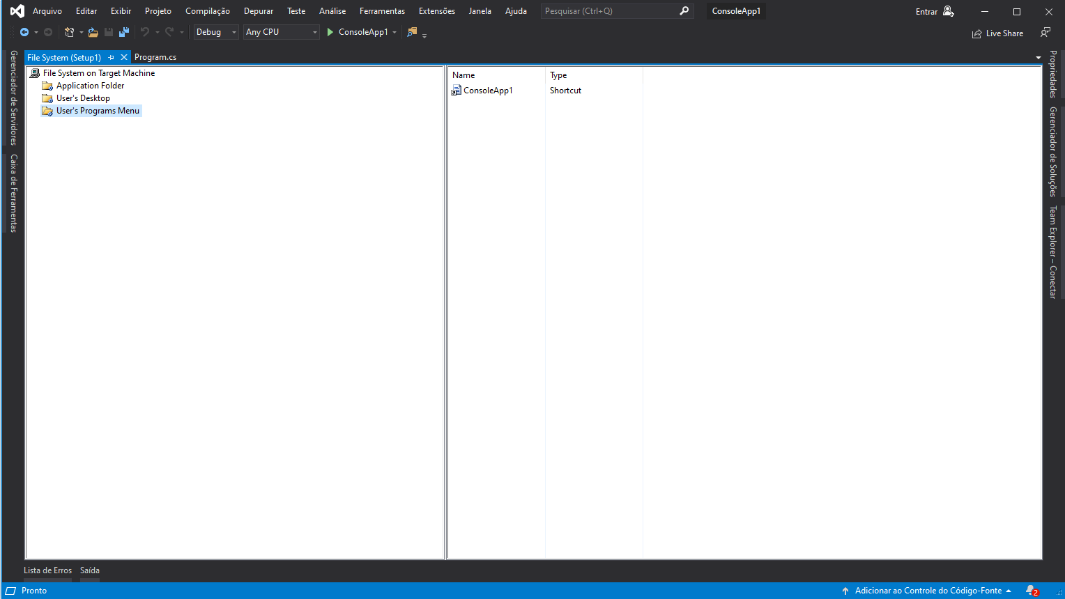

Slide 35
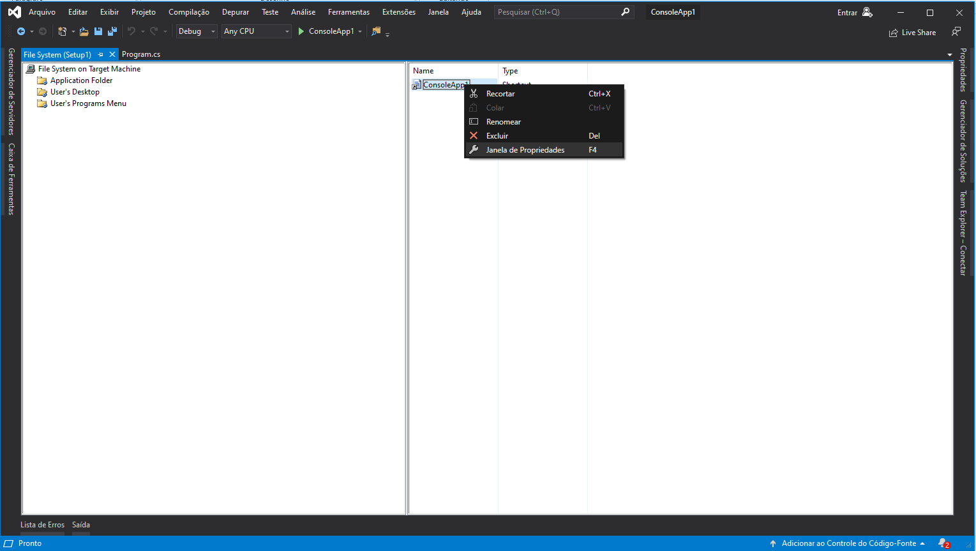

Slide 36
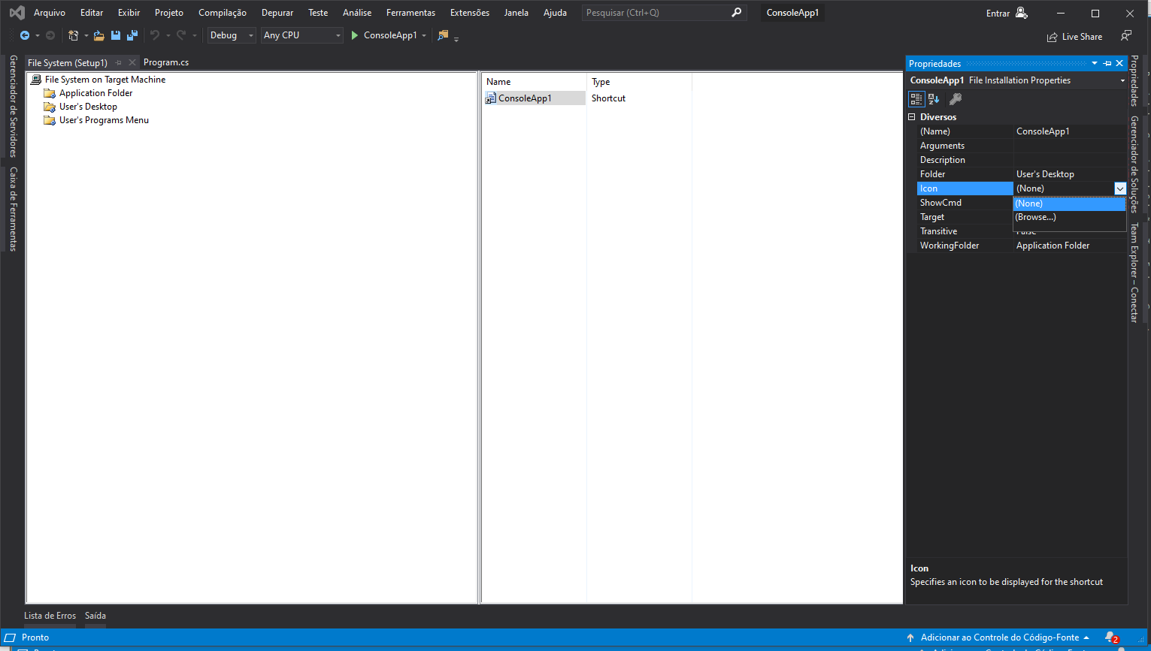

Slide 37
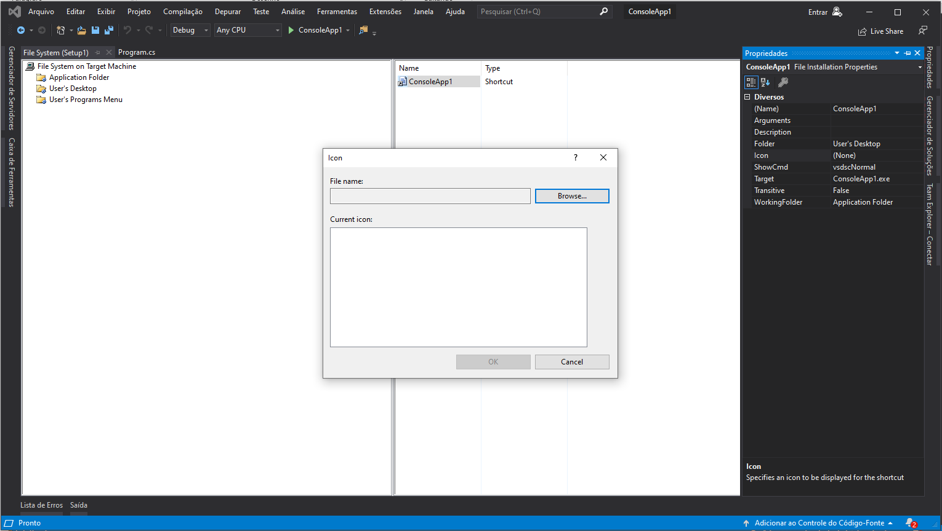

Slide 38
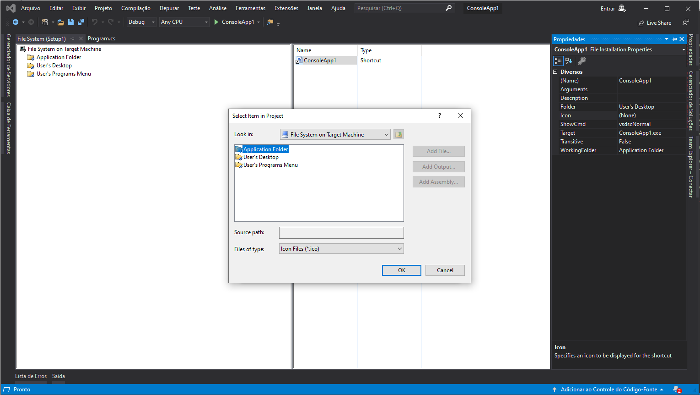

Slide 39
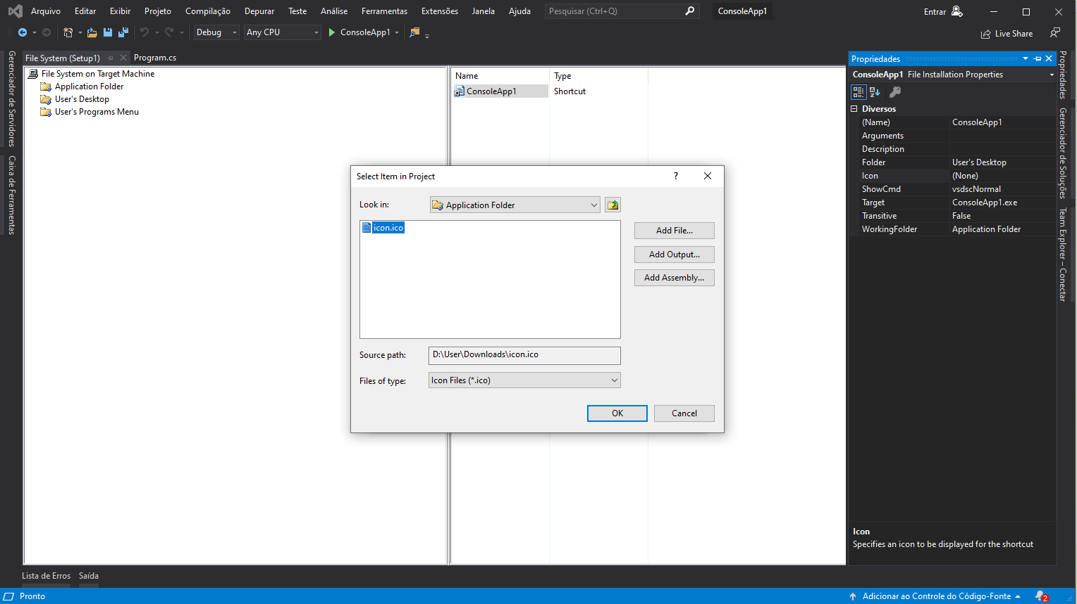

Slide 40
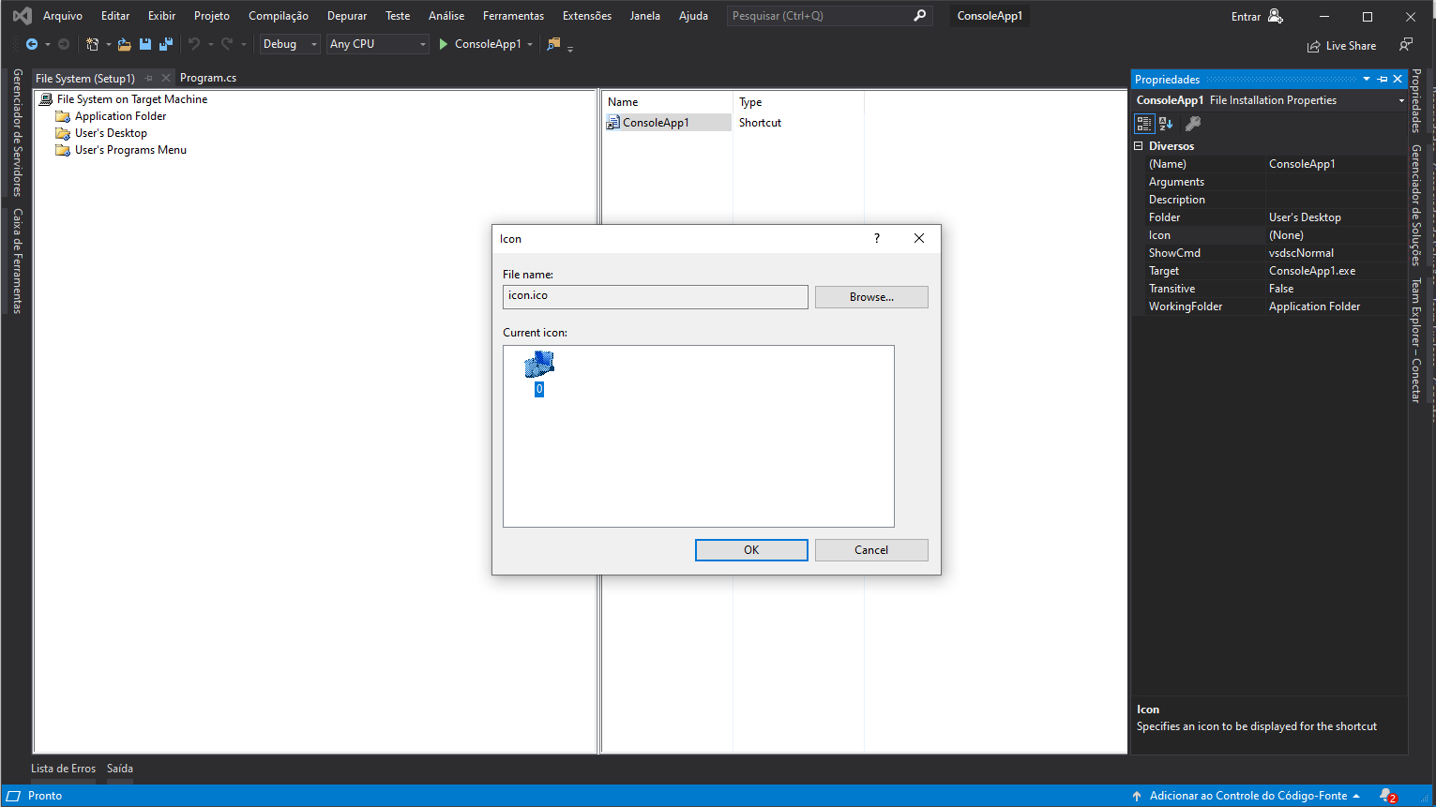

Slide 41
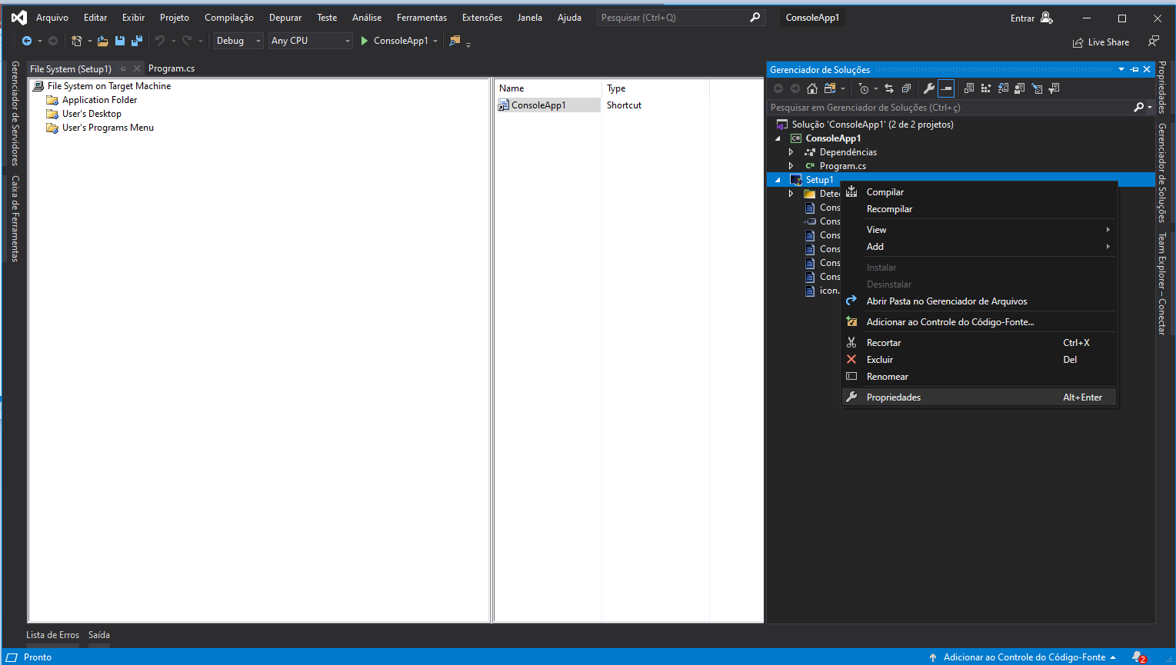

Slide 42
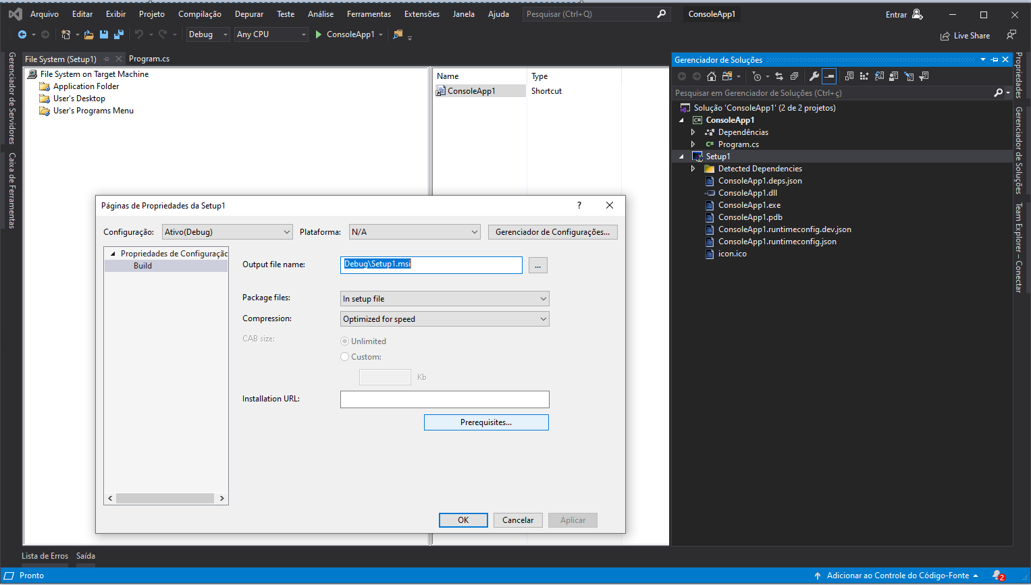

Slide 43
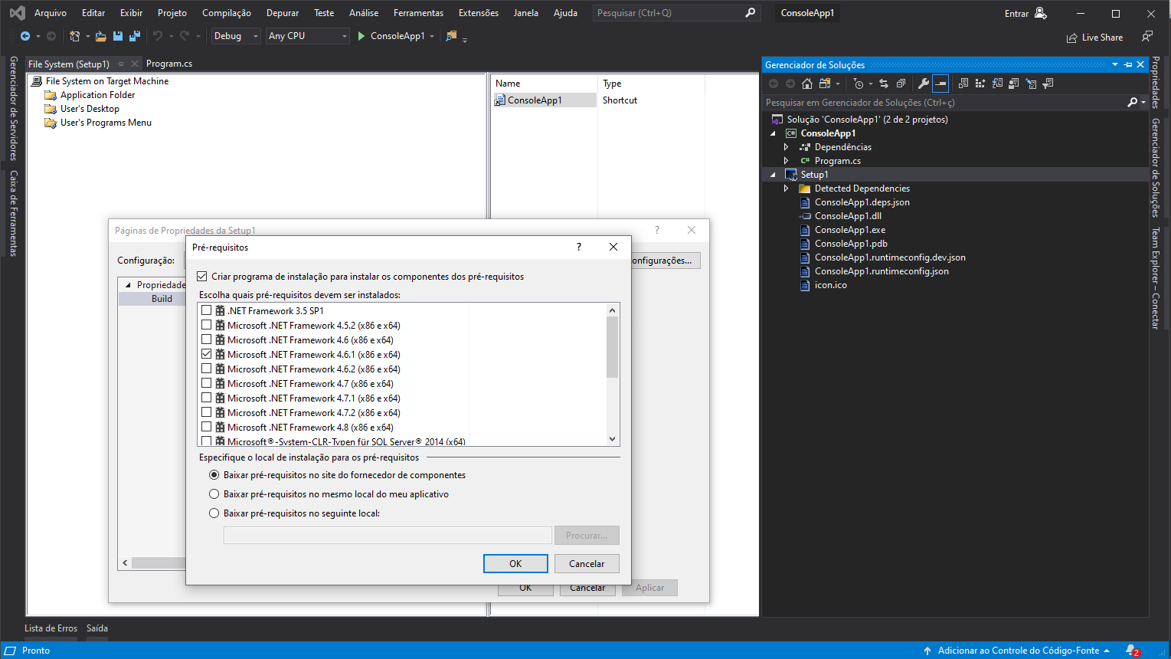

Slide 44
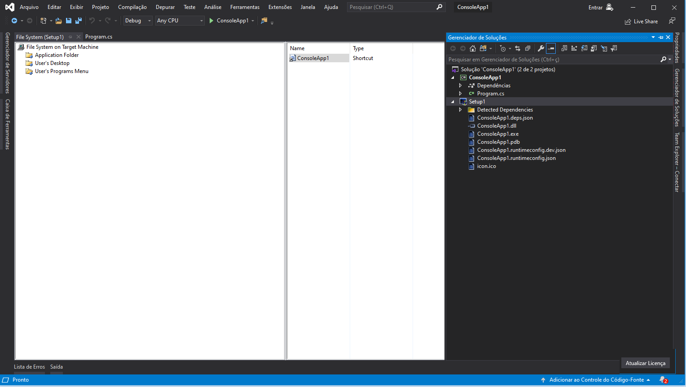

Slide 45
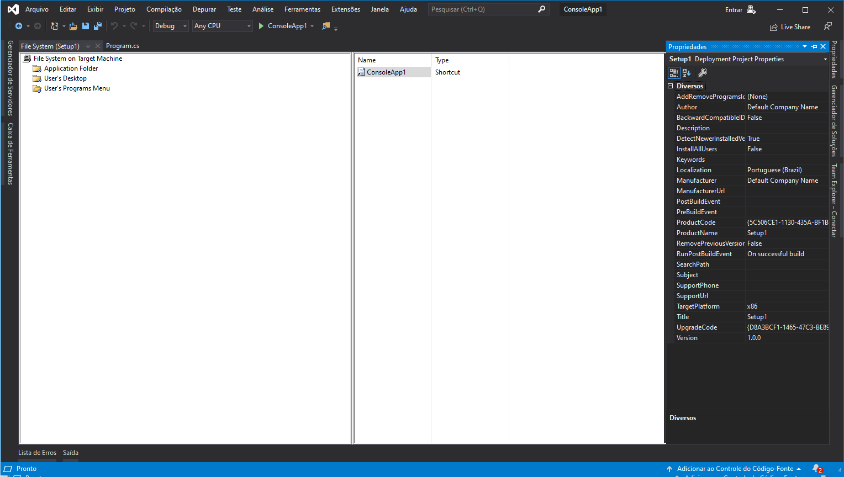

Slide 46
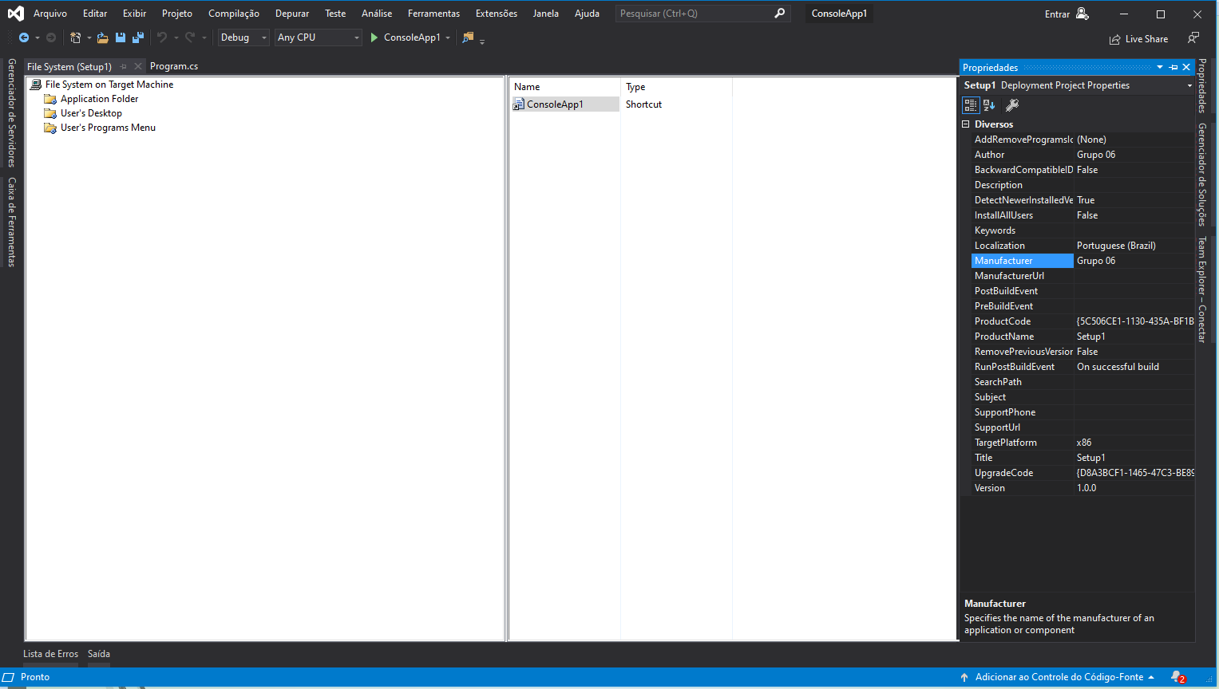

Slide 47
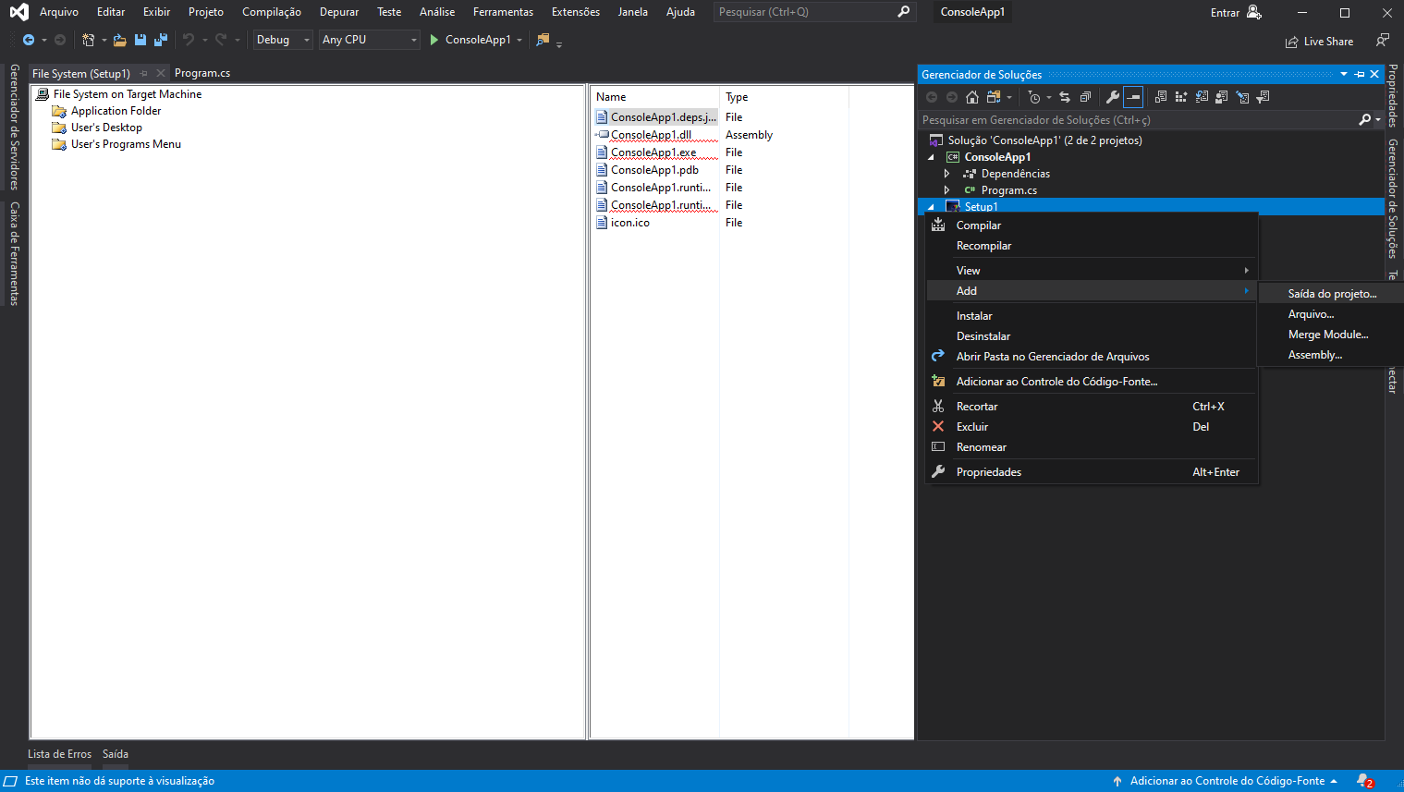

Slide 48
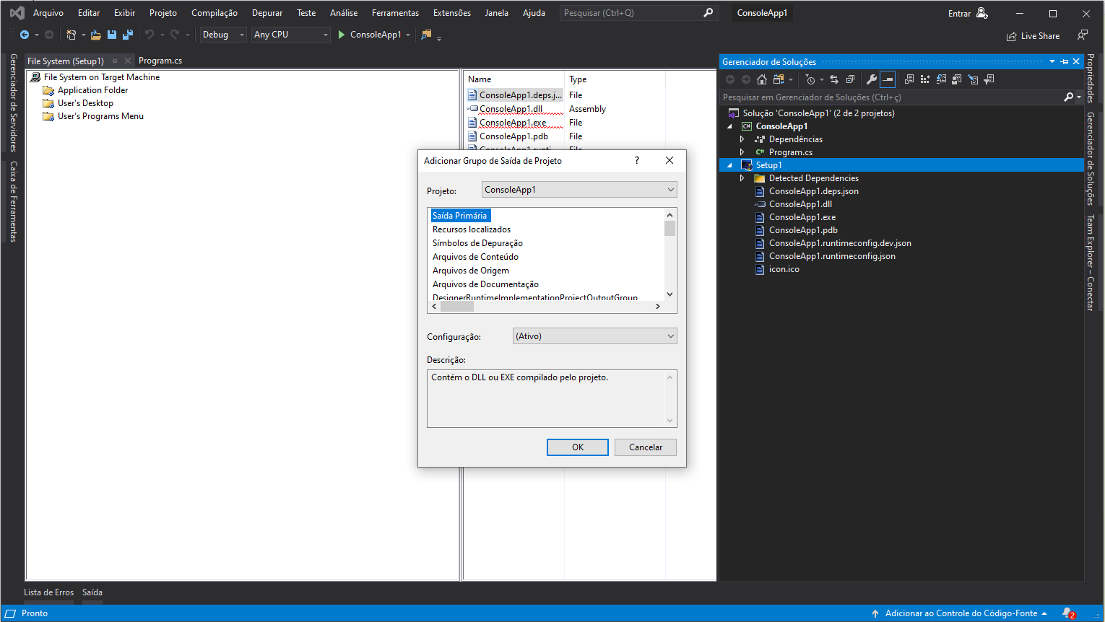

Slide 49
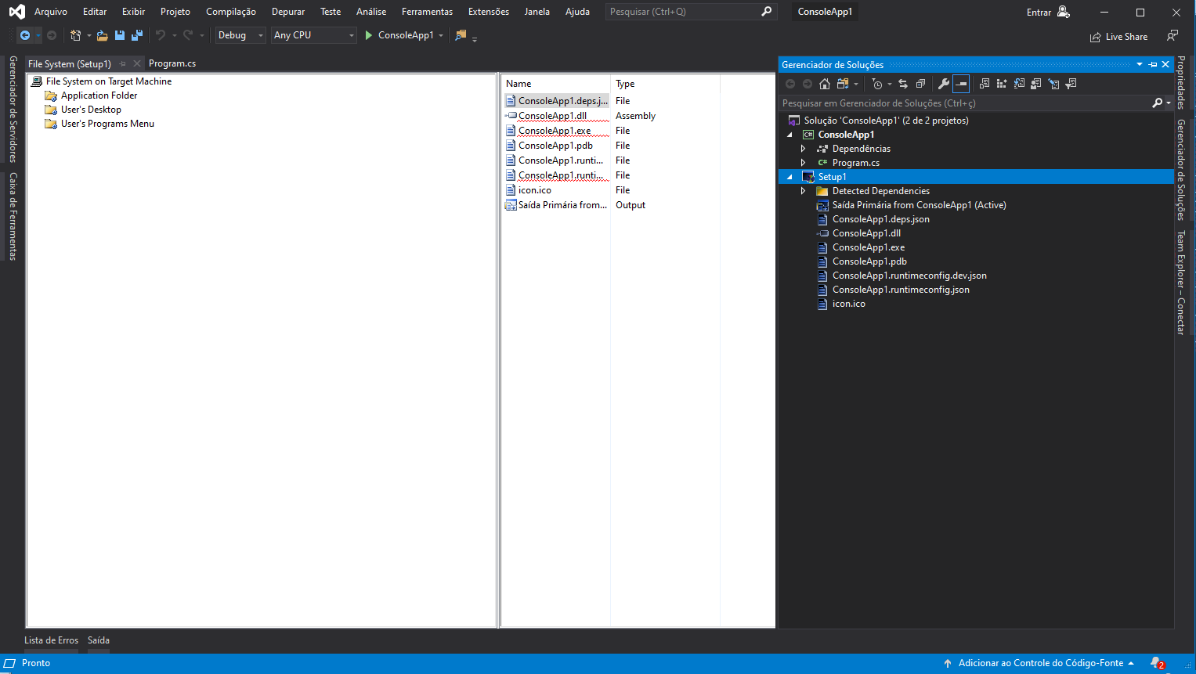

Slide 50
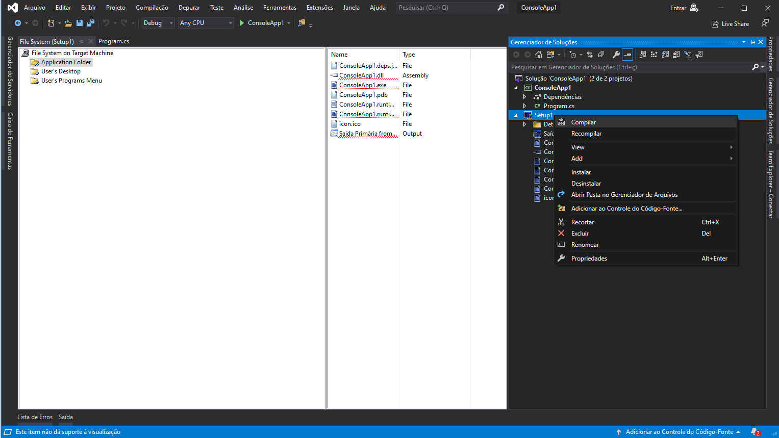

Slide 51
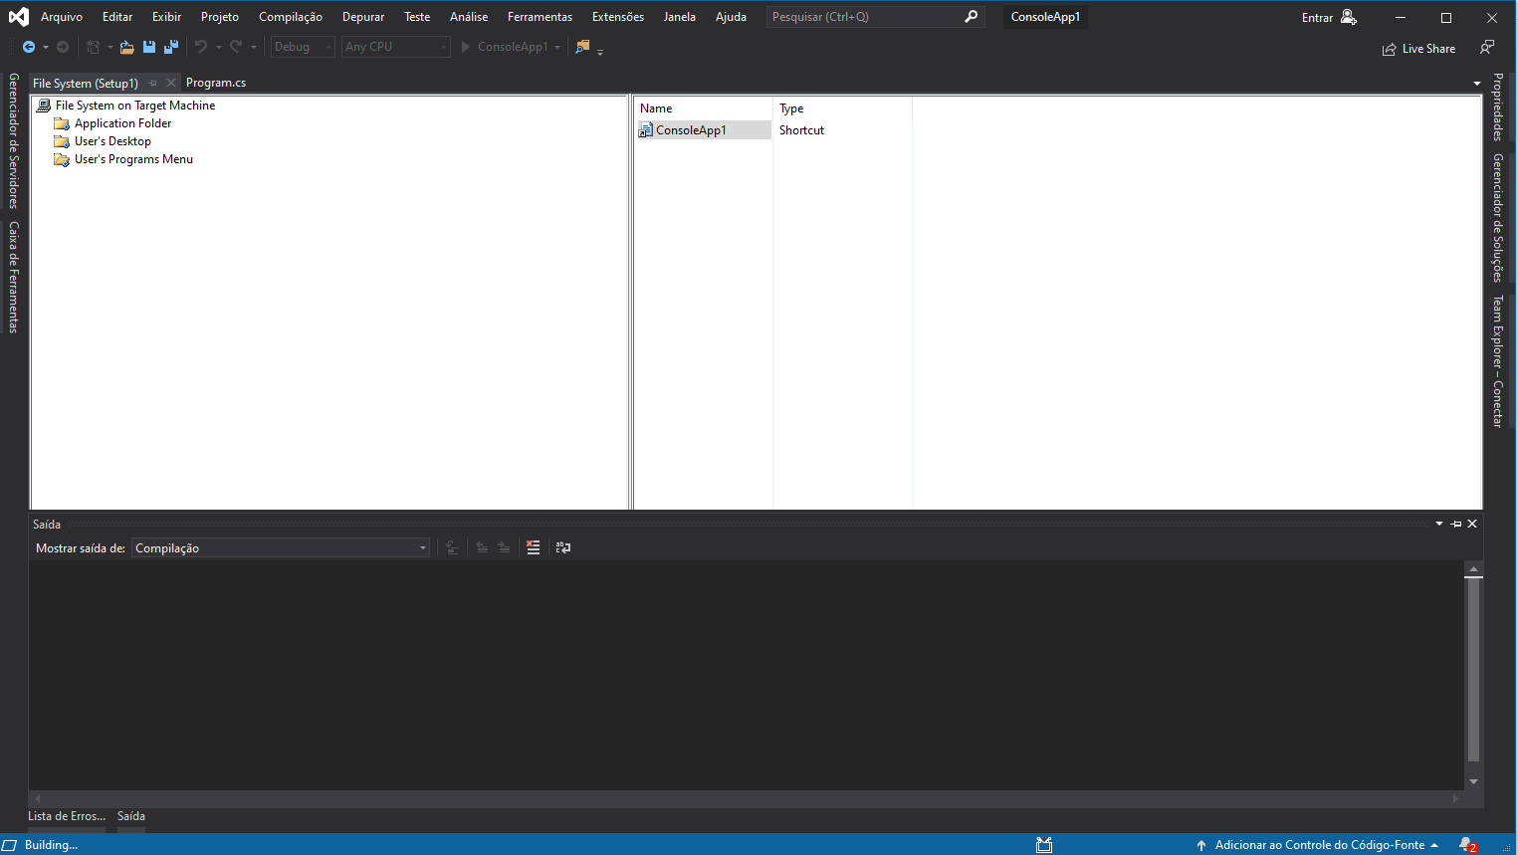

Slide 52
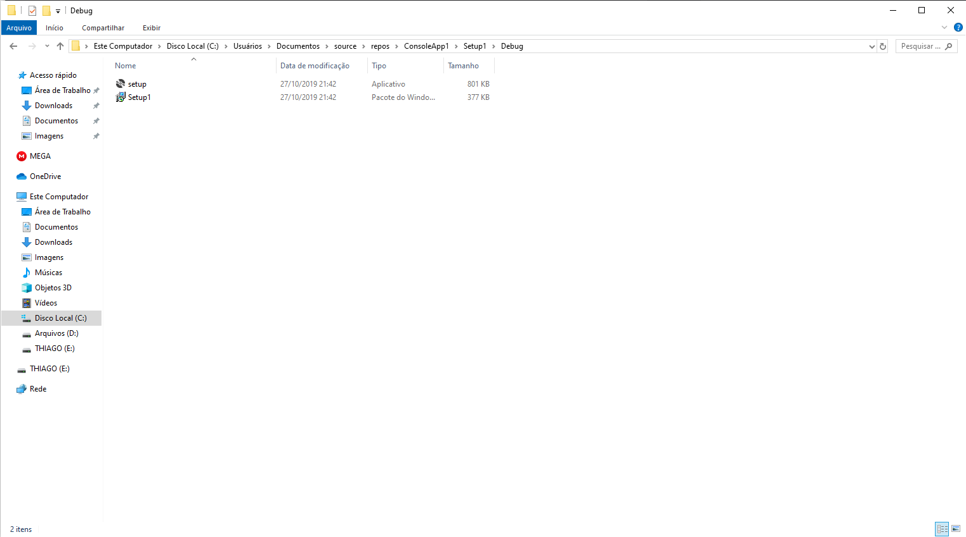

Slide 53
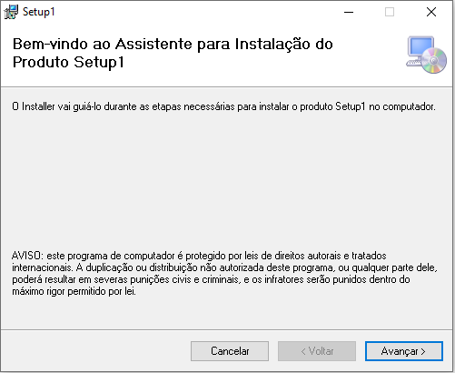

Slide 54
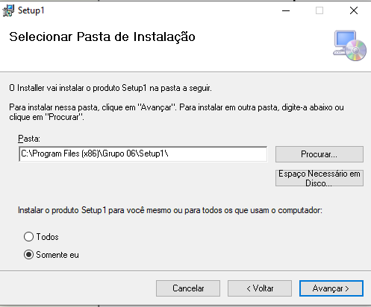

Slide 55
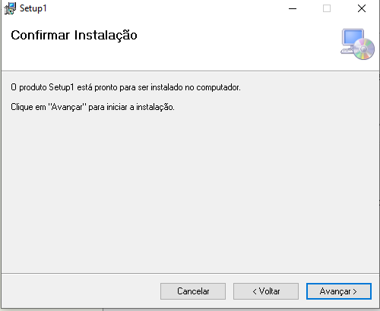

Slide 56


Slide 57


Slide 58


